Slide 2
Laboratorijske ali domače vaje iz fizike
Nevio Miklavčič
Gimnazija Koper

Slide 3
V času šolanja na daljavo sem napisal nekaj navodil za eksperimentalne vaje, ki jih dijaki lahko izvajajo na domu, brez merilne opreme, ki je na šoli.
Namen vaj ni bilo natančno merjenje, temveč originalno poročilo dijaka, kar naj bi dokazovalo, da se je sam potrudil in ni nekaj enostavno prepisal in naložil v spletno učilnico kot »domačo nalogo«, ki jo je rešil sošolec.

Slide 4
Laboratorijske vaje zahtevajo nekatere temeljne veščine, ki jih pričakujemo od dijakov.
Navodila ohranjajo formo:
Naslov,
Naloga,
Potrebščine,
Navodila,
Meritve in izračuni.

Slide 5
V laboratorijski vaji 1.3 ( Zapisovanje meritev in analiza grafa)
so podana natančna navodila, kako od podatkov, ki jih zberemo v tabeli, pridemo do grafa, narišemo premico in določimo njeno strmino.
Dijaki morajo zbrati podatke na osnovi gledanja videoposnetka in se pri pregledu poročil takoj vidi, koliko so bili pri tem originalni ali ne.
Vajo sem dal v prvem in drugem letniku in se v drugem letniku pozna, da so pri matematiki že predelali linearno enačbo in strmino premice.

Slide 6
1.4 ( Koeficient vzmeti)
V prvem letniku so nadaljevali z vajo 1.4 , kjer so morali uporabiti vzmet, ki je v kemičnem svinčniku in uteži v obliki konzerv, na katerih je navedena masa.
Pri tem so morali priložiti tudi fotografije svojih izvedb.

Slide 7
Laboratorijska vaja 1.4 Merjenje koeficienta vzmeti
Naloga: Izmerite koeficient vzmeti
Potrebščine: Vzmet, uteži, tehtnica, metrsko merilo, pribor za postavitev
Navodila: Poizkus lahko izvedete tako, da uporabite vzmet, ki se nahaja v kemičnem svinčniku. Kot uteži lahko uporabite razne konzerve, ki jih obesite na vzmet preko sponk. Lažje je, če vam pri tem nekdo pomaga. ..

Slide 9
x (cm)
m (g)
F (N)
x₀ = …
k= ΔFΔx = . . .

Slide 10
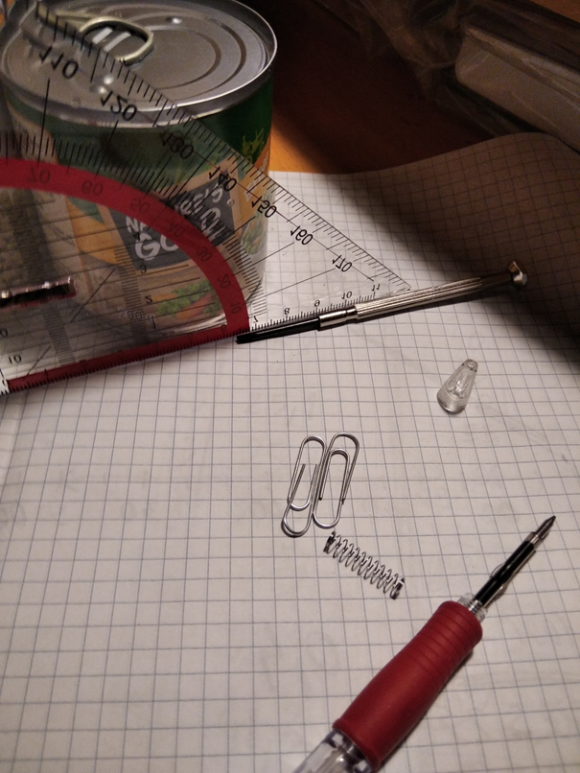

Slide 11
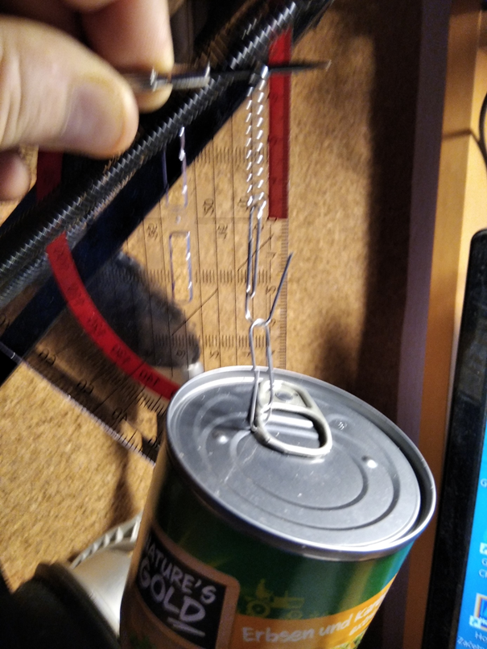

Slide 12
V drugem letniku so nadaljevali z vajo 2.3 ( Specifična toplota vode in olja), kjer so pojmi iz toplote.
Na razpolago je videoposnetek, na katerem je ura in termometer, ki se nahaja v tekočini, ki jo ogreva grelec.
Razbrati morajo 10 podatkov, ki jih vnesejo v tabelo, ki ji sledi graf

Slide 13
V tretjem letniku so uporabljali pametni telefon
kot merilni inštrument za količine v elektriki in magnetizmu.

Slide 14
Približno pet vaj je bilo namenjenih za vsak letnik.
Poročila laboratorijskih vaj so bila osnova za oceno pri fiziki od februarja do junija 2021.

Slide 15
Par vaj iz elektrike sem predstavil v okviru
»Fizikalne e-urice«, ŠS-Fizika-SŠ
https://skupnost.sio.si/course/view.php?id=61&section=3

Slide 16
Večina vaj je objavljenih v spletni učilnici ŠS-Fizika SŠ / Pouk na daljavo/ Odložišče gradiv na temo pouk na daljavo.
https://skupnost.sio.si/mod/data/view.php?d=2501&advanced=0&paging&page=1

Slide 17
Navodila so oddana v WORD obliki tako, da si jih lahko posamezen učitelj ali profesor rahlo priredi, glede na svoje potrebe.
Nevio Miklavčič
Gimnazija Koper

